Slide 1
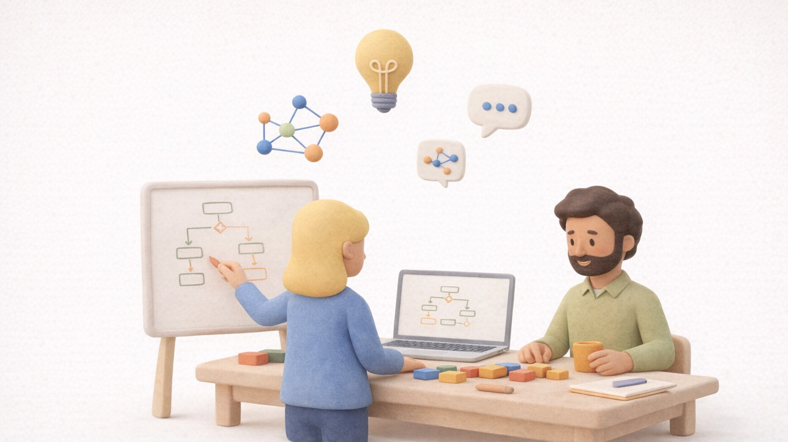

AIMITEN
Codex-koulutus yrityksille
Tarjoamme koulutuksen, jolla johto ja tiimit ottavat Codexin käyttöön turvallisesti, käytännöllisesti ja ilman hypeä.
Johdolle ja asiantuntijatiimeille
Käytännön demot omilla esimerkeillä
Selkeä toimintamalli heti käyttöön
Strategia, työkalut ja hands-on käyttö samassa paketissa
Notes:
Kansi. Avaa keskustelu sillä, että koulutus ei ole pelkkä malliesittely vaan käytännön käyttöönotto. Korosta nopeasti turvallisuus, käytännöllisyys ja työroolikohtaiset käyttötavat.
[Sources]
- User brief: AImiten Codex-koulutus pitch template, accent #0066FF, background #EAEAEC, Plus Jakarta Sans.

Slide 2

MITÄ TIIMI OPPII
02 / 03
Koulutus rakentaa yhteisen tavan käyttää Codexia
Sama päivä yhdistää johdon linjaukset, tiimin arjen käyttötavat ja ensimmäiset konkreettiset työpohjat.
Yhteinen toimintamalli
Työroolikohtaiset käyttötavat
Hands-on tekeminen
Tarjoamme rungon siihen,
mihin Codexia käytetään,
kuka hyväksyy tuotokset ja
miten laatu tarkistetaan
arjessa.
Käymme esimerkit johdolle,
myynnille, markkinoinnille
ja asiantuntijoille niin,
että jokainen näkee oman
työnsä hyödyn.
Rakennamme oikeita
promptteja,
tiedostotyönkulkuja ja
toistuvia tehtäviä oman
datan, materiaalien ja
casejen pohjalta.
Työpajan jälkeen tiimillä on selkeä tapa aloittaa heti seuraavana päivänä.
Notes:
Tämä slide kertoo, miksi koulutus ei jää inspiraatioksi. Jokaisella kortilla on oma tehtävänsä: hallintamalli, roolikohtainen hyöty ja välitön käytännön tekeminen.
[Sources]
- User brief: AImiten Codex-koulutus pitch template, accent #0066FF, background #EAEAEC, Plus Jakarta Sans.

Slide 3

MITEN KOULUTUS TOTEUTETAAN
03 / 03
Räätälöimme toteutuksen tavoitteen ja osallistujaryhmän mukaan
Seuraava askel
30 min kartoitus. Käymme lähtötason, sopivan toteutusmallin ja ensimmäisen pilotin rajauksen läpi.
Sama runko toimii johdolle, tiimeille ja hands-on työpajalle. Laajuus, esimerkit ja aineistot sovitetaan tilanteeseenne.
aimiten.fi/palvelut/koulutukset
Johdolle
Tiimeille
Hands-on
90 min tilannekuva: missä
Codex tuo arvoa, mitkä rajat
on hyvä sopia heti ja miten
pilotointi kannattaa rajata.
Puolikas päivä: arjen
käyttötavat, yhteiset
prompttipohjat, tiedostotyö
ja konkreettiset esimerkit
omasta työstä.
Koko päivä: omat
case-esimerkit, materiaalit,
pelisäännöt ja ensimmäinen
käyttöönoton checklist
valmiiksi.
Notes:
Päätä pitch konkreettiseen etenemiseen. Tavoite on tehdä ostamisesta helppoa: lyhyt kartoitus, sopiva toteutusmalli ja selkeä ensimmäinen pilotti.
[Sources]
- User brief: AImiten Codex-koulutus pitch template, accent #0066FF, background #EAEAEC, Plus Jakarta Sans.

